Slide 1
Системное программирование
Лекция 10
Управление доступом

Slide 2
План лекции
Что такое контроль доступом?
Основные понятия
Виды моделей управления
Дискреционная модель безопасности
Особенности в Windows

Slide 3
Управление доступом
Системы информационной безопасности обеспечивают защиту информационных ресурсов от несанкционированного доступа со стороны пользователей
Под пользователями понимаются процессы, которые выполняются от имени пользователей компьютерной системы. Безопасность ресурсов обеспечивается посредством контроля доступа к этим ресурсам
Контроль доступа к ресурсам это некоторый механизм, который разрешает доступ к ресурсу только авторизованным пользователям этого ресурса, т. е. только тем пользователям, которым разрешен доступ к этому ресурсу

Slide 4
Управление доступом
Часто механизм авторизации пользователя включает также и его аутентификацию, т. е. установление подлинности пользователя или, другими словами, определение того, не выдает ли пользователь системы себя за кого-то другого
Более формально в системах информационной безопасности все ресурсы разбиваются на две категории: объекты и субъекты
Объекты представляют собой пассивные ресурсы, которые требуется защитить. К таким ресурсам относятся, например, файлы, каналы передачи данных, оперативная память, принтеры и другие внешние устройства для хранения и отображения информации. Для каждого объекта определяется множество операций, которые можно выполнить над этим объектом

Slide 5
Управление доступом
Субъекты же представляют собой активные ресурсы, которые выполняют операции над объектами и представляются процессами, исполняемыми от имени пользователей информационной системы
Выполнение субъектами операций над объектами называется доступом субъектов к объектам. Чтобы контролировать доступ субъектов к объектам для каждой пары (субъект, объект) определяется множество операций, которые данный субъект может выполнять над данным объектом
Очевидно, что это множество является подмножеством множества всех операций, заданных над объектом

Slide 6
Управление доступом
В системе информационной безопасности существует субъект, который контролирует доступ других субъектов к объектам, руководствуясь при этом некоторыми правилами. Совокупность этих правил называется политикой безопасности, а сам субъект, реализующий эту политику безопасности, называется менеджером или монитором безопасности
Предполагается, что менеджер безопасности всегда находится в активном состоянии, а для каждого пользователя создается, по крайней мере, один субъект, при его входе в систему. Кроме того, субъекты могут создаваться из объектов другими субъектами, работающими от имени пользователей, путем выполнения операции создания субъекта. Например, исполняемый файл, хранящийся на диске, может запускаться на выполнение, превращаясь при этом из объекта в субъект

Slide 7
Управление доступом
Следует отличать менеджера безопасности, который является программой, от администратора системы информационной безопасности, который является человеком. Вообще, администратор системы информационной безопасности занимается регистрацией пользователей информационной системы, наделением их определенными правами и привилегиями, а также отслеживанием работы системы безопасности

Slide 8
Управление доступом
Здесь уместно сделать различие между правами и привилегиями. Правом называется возможность субъекта выполнять некоторые операции над объектами. Например, пользователь имеет право или, другими словами, ему разрешается читать некоторый файл
Привилегия это более общее понятие, которое позволяет пользователю выполнять действия в отношении других объектов и субъектов системы информационной безопасности. Как правило, привилегия выделяет пользователя из числа обычных пользователей системы. Например, пользователь имеет привилегию блокировать доступ к системе других пользователей

Slide 9
Управление доступом
Политикой безопасности называется набор требований, выполнение которых обеспечивает безопасную работу информационной системы
Следует отличать политику безопасности от способа реализации этой политики, который обычно называется механизмом реализации политики безопасности и представляет собой комплекс программных и аппаратных средств. Вообще понятие политики безопасности довольно общее и используется не только при разработке систем информационной безопасности, но и при разработке систем безопасности любых организаций

Slide 10
Управление доступом
Обычно разработка политики безопасности для системы разбивается на два этапа
На первом этапе проводится анализ угроз для системы информационной безопасности. При этом подробно изучаются следующие два вопроса:
Определяются информационные ресурсы, которые должны быть защищены
Определяются возможные угрозы этим информационным ресурсам
Причем угрозы рассматриваются с двух точек зрения:
Внутренние угрозы, т. е. угрозы от программного обеспечения
Внешние угрозы, т. е. угрозы от пользователей
Первый этап разработки политики безопасности также называют анализом рисков

Slide 11
Управление доступом
После определения защищаемых ресурсов и возможных угроз этим ресурсам переходят ко второму этапу, на котором разрабатываются средства защиты от возможных угроз безопасности информационной системы. При этом средства защиты должны предусматривать работу в трех режимах:
Обработка рутинных задач информационной безопасности системы
Обработка исключительных ситуаций, как, например, обнаружение атаки вируса
Обработка аварийных ситуаций, таких как, например, обнаружение вируса в системе
Второй этап разработки политики безопасности также называют управлением рисками

Slide 12
Управление доступом
После разработки политики безопасности строят модель безопасности, которая является формальным описанием разработанной политики безопасности, хотя часто понятия политики и модели безопасности не различают
При этом модель безопасности рассматривается как система, которая включает следующие компоненты:
Пассивные ресурсы, которые называются объектами
Наборы операций, которые можно выполнять над каждым объектом
Активные ресурсы, которые выполняют операции над объектами
Атрибуты защиты объектов, которые описывают права доступа субъектов к объектам

Slide 13
Управление доступом
Контроль доступа субъектов к объектам выполняет менеджер безопасности, используя для этого атрибуты безопасности объектов и соблюдая при этом некоторые правила, которые называются правилами управления доступом
Формально правила управления доступом могут быть выражены некоторыми предикатами (условиями) над компонентами системы, которые должны выполняться при доступе субъекта к объекту
Состояние объектов, наборов операций, субъектов и атрибутов защиты объектов называется состоянием системы безопасности. Состояние системы безопасности называется безопасным, если в этом состоянии нет несанкционированного доступа субъекта к объекту

Slide 14
Управление доступом
При доступе субъекта к объекту система безопасности переходит из одного состояния в другое. Задача системы безопасности состоит в том, чтобы обеспечить переход из безопасного состояния в безопасное же состояние. Однако обеспечение такого перехода не обязательно гарантирует то, что все возможные дальнейшие состояния системы также будут безопасными
Поэтому общая задача безопасности системы может быть сформулирована следующим образом:
Начальное состояние системы безопасное
Правила управления доступом обеспечивают переход из безопасного состояния системы в безопасное состояние системы
Любое состояние системы, достижимое из ее начального состояния, является безопасным состоянием

Slide 15
Управление доступом
Дискреционная политика безопасности основывается на следующих принципах:
Для каждого объекта определяется набор операций, которые можно выполнять над этим объектом
Субъект может выполнить операцию над объектом при условии, если он имеет право на выполнение этой операции
Субъект, который имеет права на выполнение некоторых операций над объектом, может передать эти права другому субъекту

Slide 16
Управление доступом
Суть дискреционной политики безопасности заключается в том, что права доступа субъекта к объекту определяются другим субъектом, который имеет эти права. Другими словами, доступ субъектов к объектам разрешается другими субъектами или можно сказать, что оставлен на усмотрение другим субъектам, которые обладают этими правами
Менеджер безопасности контролирует доступ субъекта к объекту следующим образом: он проверяет, есть ли у субъекта разрешение на выполнение затребованной операции над объектом. Если такое разрешение есть, то выполнение затребованной операции разрешается, в противном случае выполнение затребованной операции запрещается

Slide 17
Управление доступом
В приведенном выше варианте дискреционной политики безопасности существует очевидная проблема. А именно, субъект может передать права на доступ к объекту другому субъекту, который не имеет таких прав, без контроля менеджера безопасности системы. Поэтому такая дискреционная политика безопасности называется либеральной
Чтобы разрешить указанную проблему, последний принцип в дискреционной политике безопасности обычно изменяют следующим образом: субъект может передать права на выполнение некоторых операций над объектом другому субъекту только при условии, если он наделен такими полномочиями
Полученную политику безопасности называют строгой дискреционной политикой безопасности

Slide 18
Управление доступом
Для построения дискреционной модели безопасности поступают следующим образом:
Идентифицируются все объекты и все субъекты системы
Для каждого объекта определяются операции, которые субъекты могут выполнять над этим объектом
После этого строится матрица, каждая строка которой соответствует одному субъекту и каждый столбец которой соответствует одному объекту системы. Тогда каждая клетка матрицы однозначно идентифицируется субъектом и объектом системы
В клетки полученной матрицы записывают права, которые субъект, соответствующий данной строке матрицы, имеет по отношению к объекту, соответствующему данному столбцу матрицы
Полученная матрица называется матрицей управления доступами

Slide 19
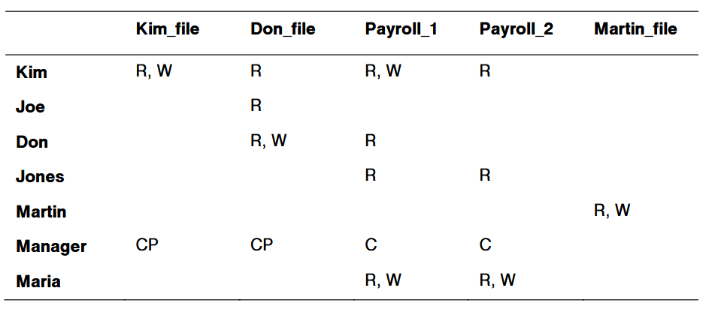
Управление доступом

Slide 20
Управление доступом
Права доступа субъекта к объекту, как правило, делятся на две категории:
Операции, которые субъект может выполнять над объектом
Права управления объектом
Операции, которые разрешается выполнять над объектами, также называются режимами доступа к объекту. Права управления объектом также называются режимами управления объектом

Slide 21
Управление доступом
В системах информационной безопасности под объектами обычно понимаются файлы (хотя это могут быть и другие объекты с очень похожими операциями доступа). Поэтому остановимся на объектах подобных файлам, над которыми разрешается выполнять операции, или, другими словами, для которых определены режимы доступа:
READ (R) – Разрешается чтение содержимого объекта, как правило, в этом режиме также разрешено и копирование файла
WRITE (W) – Разрешается любая модификация файла
WRITE_APPEND (WA) – Разрешается только добавление данных в объект

Slide 22
Управление доступом
WRITE_CHANGE (WC) – Разрешается только изменять или удалять данные из объекта, но не разрешается добавлять данные
WRITE_UPDATE (WU) – Разрешается только изменять данные из объекта, но не разрешается добавлять или удалять данные
DELETE (D) – Разрешается удаление объекта
EXECUTE (E) – Разрешается исполнение объекта
NULL (N) – Нет доступа к объекту

Slide 23
Управление доступом
Режимы управления объектом определяют субъектов, которые могут изменять права доступа других субъектов к объекту или передавать права управления этим объектом другим субъектам. Как правило, существует два режима управления:
CONTROL (C) – Разрешается устанавливать режимы доступа к объекту для субъектов, не разрешается передавать режим управления другому субъекту
CONTROL WITH PASSING ABILITY (CP) – Разрешается устанавливать режимы доступа к объекту для субъектов и передавать режимы управления объектом другому субъекту

Slide 24
Управление доступом
Так как субъекты могут передавать права управления объектами другим субъектам, то должны быть определены правила, которым подчиняются субъекты при передаче таких прав. Набор таких правил определяет модель управления в дискреционной модели безопасности. Существуют четыре модели управления, которые могут использоваться в дискреционной модели безопасности:
иерархическое управление (hierarchical control);
управление правами доступа владельцем объекта (concept of ownership).
либеральное управление (laissez-fair)
централизованное управление (centralized control)

Slide 25
Управление доступом
В иерархической модели управления все субъекты, которые могут управлять правами доступа к объектам, упорядочиваются (иерархически), организуя при этом древовидную структуру
В вершине этой структуры находится администратор системы безопасности, который может управлять правами доступа ко всем объектам и наделять такими правами любого субъекта
Для остальных субъектов предполагается, что они могут управлять правами доступа только субъектов, которые находятся ниже их в иерархии

Slide 26
Управление доступом
В модели управления, использующей понятие владельца объекта, управление правами доступа к объекту для всех субъектов выполняется именно владельцем этого объекта. Владельцем объекта, как правило, считается тот субъект, который создает этот объект
В такой модели управления также присутствует администратор системы безопасности, который может ограничить права владельца объекта на передачу прав доступа к объекту другим субъектам
Фактически в этом случае модель управления представляет собой двухуровневую, иерархическую модель управления

Slide 27
Управление доступом
В либеральной модели управления передача прав доступа к объекту от субъекта, который обладает этими правами, к другому субъекту никак не контролируется. Как уже говорилось, такая модель управления является самой ненадежной
Здесь же можно сказать, что laissez-fair является сокращением французского выражения "Laissez fair, laissez passer", которое может быть переведено, как "Пусть все идет своим чередом"

Slide 28
Управление доступом
В централизованной модели управления правами управления доступом к объектам обладает только один субъект, как правило, это администратор системы
Таким образом, все вопросы по разрешению доступа субъектов к объектам системы разрешаются только администратором
Централизованная модель управления является наиболее надежной из рассмотренных моделей управления доступами к объектам

Slide 29
Управление доступом
В дискреционной модели безопасности при обработке запроса субъекта на доступ к объекту менеджер безопасности должен проверить содержимое соответствующей клетки матрицы управления доступами, чтобы выяснить, имеет ли этот субъект право доступа к объекту, которое он запрашивает, или нет
Так как на практике матрица управления доступами довольно разреженная и имеет большой размер, то она редко хранится непосредственно в памяти компьютера. Как правило, для хранения матрицы управления доступами используют один из следующих двух подходов: построчный и столбчатый

Slide 30
Управление доступом
При первом подходе матрицу управления доступами рассматривают по строкам. Так как каждая строка этой матрицы соответствует одному субъекту, то можно сказать, что вся строка матрицы доступов описывает все объекты, к которым этот субъект имеет доступ, и режимы доступа к этим объектам
Эта информация называется возможностями (capabilities) субъекта
Для каждого пользователя информационной системы администратором информационной системы задаются его возможности. При этом менеджер системы безопасности работает так, что каждому субъекту разрешается доступ к ресурсам только в соответствии с его возможностями

Slide 31
Управление доступом
Для реализации такого подхода, как правило, поступают следующим образом. Возможности каждого пользователя хранят в виде списка, каждый элемент которого содержит имена объектов и режимы доступа к этим объектам
Такой список называется профилем (profile) пользователя. Тогда субъект может открыть заданный режим доступа к объекту только в том случае, если этот объект и заданный режим присутствует в его профиле

Slide 32
Управление доступом
При втором подходе матрицу управления доступами рассматривают по столбцам. Так как каждый столбец матрицы соответствует одному объекту, то можно сказать, что весь столбец матрицы доступов описывает всех субъектов, которые имеют доступ к этому объекту, и режимы доступа каждого субъекта
В этом случае при реализации столбец матрицы управления доступами хранится в виде списка, который называется список управления доступами (access control list). На практике такие списки обычно сокращенно называют ACL, а элементы этих списков – ACE (access control elements)

Slide 33
Управление доступом
Каждый элемент списка управления доступами содержит имя пользователя и разрешенные этому пользователю режимы доступа к объекту
Список управления доступами объекта обычно создается владельцем объекта или администратором информационной системы
При этом менеджер системы безопасности открывает субъекту требуемый доступ к объекту только в том случае, если его имя и требуемый режим доступа находятся в списке управления доступами для этого объекта

Slide 34
Управление доступом
В операционных системах Windows NT реализована дискреционная модель безопасности
В качестве активных субъектов этой модели безопасности рассматриваются процессы и потоки, каждый из которых работает от имени некоторого пользователя.
Когда пользователь регистрируется и входит в систему, то для него создается маркер доступа (access token), который идентифицирует этого пользователя и содержит его привилегии. Каждый процесс, исполняемый от имени пользователя, имеет маркер доступа этого пользователя.
Маркер доступа используется для контроля доступа процесса к объектам, которые называются в Windows охраняемыми объектами (securable objects)

Slide 35
Управление доступом
К охраняемым объектам относятся все объекты Windows, которые могут иметь имя
Кроме того, к охраняемым объектам относятся также потоки и процессы
Каждый охраняемый объект имеет дескриптор безопасности (security descriptor), который создается вместе с охраняемым объектом и содержит информацию, необходимую для защиты объекта от несанкционированного доступа
В дескрипторе безопасности идентифицируется владелец объекта, определяются пользователи и группы пользователей, которым разрешен или запрещен доступ к охраняемому объекту, а также информация для аудита доступа к объекту

Slide 36
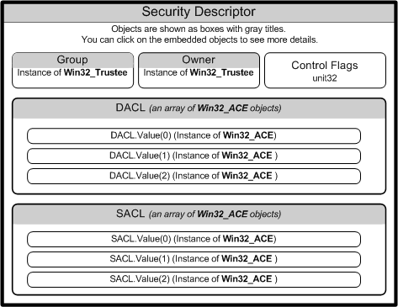
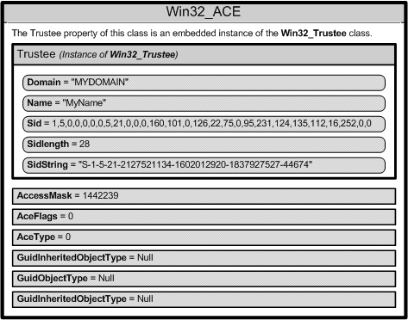
Управление доступом

Slide 37
Управление доступом
Для хранения информации о пользователях, которым разрешен или запрещен доступ к охраняемым объектам, каждый дескриптор безопасности содержит список управления дискреционным доступом (Discretionary Access-Control List, DACL)
Для управления аудитом доступа к объекту в дескрипторе безопасности хранится список управления системным доступом (System Access-Control List, SACL). Общее название для этих списков – списки управления доступом (Access-Control Lists) или сокращенно ACL

Slide 38
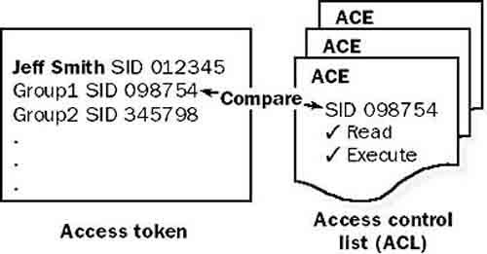
Управление доступом
Таким образом, можно сказать, что в операционных системах Windows NT реализована дискреционная модель безопасности, в которой управление правами доступа к объекту выполняет владелец этого объекта
На рисунке представлено как происходит проверка прав доступа

Slide 39
Управление доступом
Прежде чем пользователь сможет работать в среде операционных систем Windows NT, он должен быть зарегистрирован администратором системы
При регистрации пользователя администратором создается учетная запись пользователя (user account), которая хранится в базе данных менеджера учетных записей (Security Account Manager, SAM)
Эта база данных является частью реестра Windows и доступ к ней имеет только администратор системы

Slide 40
Управление доступом
Регистрация пользователя выполняется на уровне домена локальной сети, что упрощает управление доступом к ресурсам этой сети. Вообще доменом называется группа компьютеров в локальной сети, которые разделяют общую базу данных учетных записей пользователей
В учетной записи хранится следующая информация:
Имя пользователя для входа в систему (username)
Пароль (password)
Полное имя пользователя (full name)
Допустимое время работы в системе (logon hours)

Slide 41
Управление доступом
Допустимые компьютеры для входа в систему (logon workstations)
Дата окончания срока действия учетной записи (expiration date)
Рабочий каталог пользователя (home directory)
Действия, выполняемые при загрузке (logon script)
Профиль пользователя, который содержит информацию для настройки рабочего стола пользователя (profile)
Тип учетной записи (account type)

Slide 42
Управление доступом
Существуют четыре типа учетных записей, а именно:
Учетная запись пользователя
Учетная запись группы пользователей
Учетная запись компьютера
Учетная запись домена
Учетные записи пользователя, компьютера и домена имеют пароли
Доступ к паролю пользователя имеют администратор и сам пользователь

Slide 43
Управление доступом
По умолчанию операционная система Windows NT создает три учетных записи:
Administrator – администратор
Guest – гость
System – система
Учетная запись администратора предназначена для управления локальной системой, установленной на одном компьютере. По умолчанию эта учетная запись создается без пароля
Желательно, чтобы в дальнейшем администратор системы изменил имя пользователя и установил пароль для этой учетной записи. Учетную запись администратора системы нельзя заблокировать. Администратор системы может создавать новые учетные записи

Slide 44
Управление доступом
Учетная запись гостя предназначена для обычного пользователя системы, который не имеет административных полномочий. Эта учетная запись также создается без пароля. Она не может быть удалена, но может быть переименована
Учетная запись системы используется самой операционной системой для выполнения различных задач, которые требуют аутентификации. Эта учетная запись также имеет административные привилегии

Slide 45
Управление доступом
Теперь рассмотрим группы пользователей. Это понятие также было введено для того, чтобы упростить управление безопасностью объектов
Группа (group) – это просто набор учетных записей пользователей, которые объединены по какому-либо признаку, например, пользователи одной группы могут работать в одном отделе
При этом отметим, что одна учетная запись пользователя может входить более чем в одну группу. Каждая группа имеет свою учетную запись и наделена своими правами и полномочиями. Эти права и полномочия передаются каждому члену группы
Однако администратор системы может изъять некоторые права и полномочия у некоторых членов группы. Максимальное количество групп, в которые может входить пользователь, равно 1000

Slide 46
Управление доступом
На платформе Windows NT различают три типа групп:
Глобальные группы
Локальные группы
Специальные группы
Локальные и глобальные группы создаются администратором системы
Специальные группы создаются системой по умолчанию

Slide 47
Управление доступом
Глобальная группа используется для организации пользователей с целью упорядочения их доступа к ресурсам, находящимся в локальной сети вне домена, в котором создана эта группа
Локальная группа используется для организации доступа пользователей к ограниченному множеству ресурсов внутри домена
Специальные группы создаются системой для управления доступом к ресурсам. Членство в этих группах предопределено и не может быть изменено

Slide 48
Управление доступом
Для каждой учетной записи операционная система создает идентификатор безопасности (Security Identifier, SID), который хранится в базе данных менеджера учетных записей SAM
Идентификатор безопасности является бинарным представлением учетной записи и используется системой безопасности при своей работе для идентификации учетных записей
Фактически идентификатор безопасности идентифицирует пользователя на уровне системы безопасности. Использование идентификатора безопасности ускоряет работу системы безопасности, т. к. в этом случае система при идентификации пользователей работает с числовыми, а не символьными данными

Slide 49
Управление доступом
Символически структура идентификатора безопасности может быть описана следующим образом:
S – R – I – SA0 – SA1 – SA2 –SA3 – SA4 …
Здесь каждый символ обозначает группу бит, имеющих определенное значение, а именно:
S – представляет символ S, который обозначает, что дальнейшее числовое значение является идентификатором безопасности
R – представляет версию (Revision Level) формата идентификатора безопасности, начиная с операционной системы Windows NT версии 3.1, формат идентификатора безопасности не изменялся и поэтому значение R всегда равно 1

Slide 50
Управление доступом
I – представляет 48-битное число, которое обозначает уровень авторизации учетной записи (Top-level Authority или Identifier Authority), которая связана с данным идентификатором безопасности. Это значение также называется идентификатором авторизации учетной записи
SA – представляет 32-битное число, которое уточняет уровень авторизации учетной записи (Subauthority), связанной с данным идентификатором безопасности. Это число также называется относительным идентификатором учетной записи (Relative Identifier, RID)

Slide 51
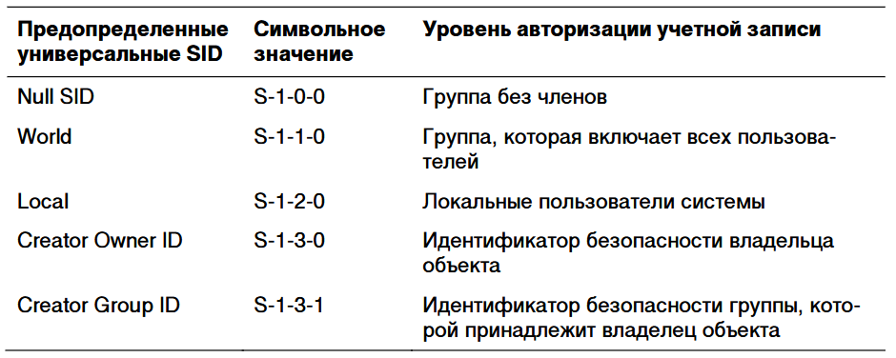
Управление доступом
Здесь под уровнем авторизации понимается уровень, на котором была создана учетная запись, или, другими словами, множество учетных записей, которому принадлежит учетная запись. Предопределенные значения уровней авторизации учетных записей:

Slide 52
Управление доступом
В свою очередь, относительные идентификаторы учетной записи предназначены для конкретизации или, другими словами, однозначной идентификации учетных записей
В общем случае количество битовых полей типа SA в идентификаторе безопасности может быть произвольным, но не превышать 15 штук
В нашем конкретном случае рассмотрим структуру идентификатора безопасности, который имеет только пять битовых полей типа SA:
S – R – I – SA0 – SA1 – SA2 –SA3 – SA4

Slide 53
Управление доступом
Такие идентификаторы безопасности создаются для пользователей и групп
В этом случае битовые поля типа SA имеют следующий смысл:
поле SA0 уточняет авторизацию учетной записи, которая связана с данным идентификатором безопасности
поля SA1, SA2 и SA3 представляют уникальный 96-битовый идентификатор компьютера, на котором установлена система;
поле SA4 нумерует идентификаторы безопасности, создаваемые внутри системы. Номера от 0 до 999 зарезервированы для использования системой. А номера, начиная с 1000, присваиваются новым идентификаторам безопасности, при этом значение SA4 увеличивается на 1 при создании каждого нового идентификатора безопасности для пользователя или группы внутри системы

Slide 54
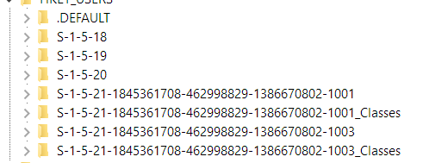
Управление доступом

Slide 55
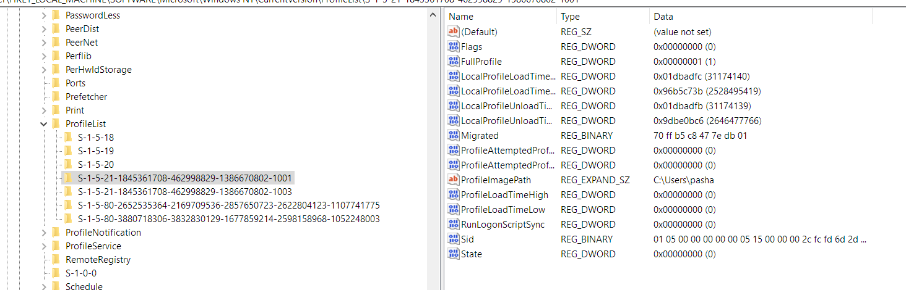
Управление доступом

Slide 56
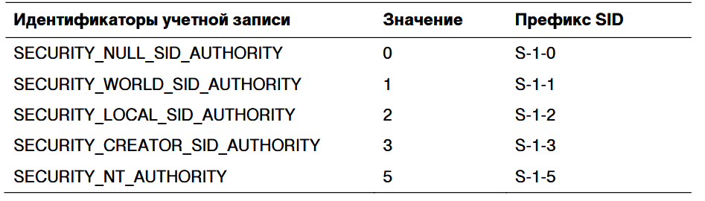
Управление доступом
При этом отметим, что идентификаторы безопасности предопределенных групп обычно имеют следующую структуру:
S – R – I – SA0
Предопределенные значения типа учётной записи:

Slide 57
Управление доступом
Следующая таблица представляет символьные обозначения для относительных идентификаторов (RID), используемых с предопределенным идентификатором безопасности SECURITY_NT_AUTHORITY (S-1-5) для создания SID, которые не являются универсальными, но известны на платформе Windows

Slide 58
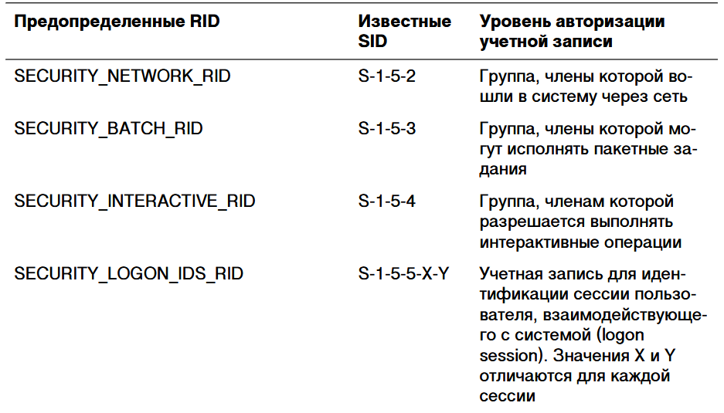
Управление доступом

Slide 59
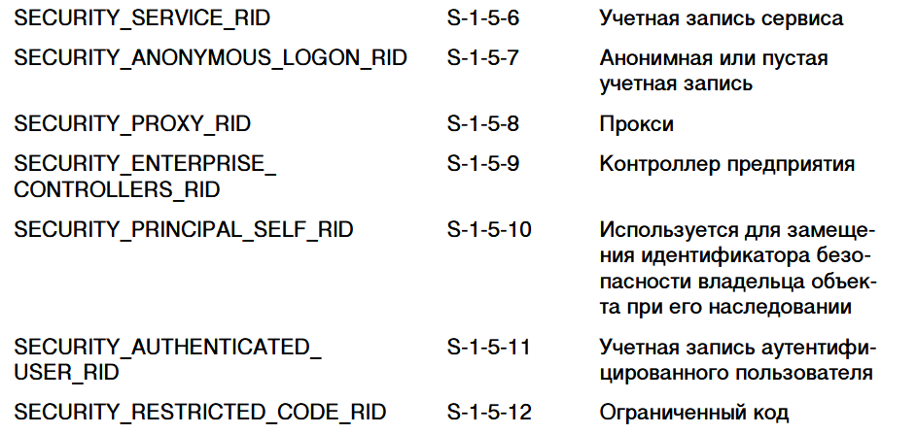
Управление доступом

Slide 60
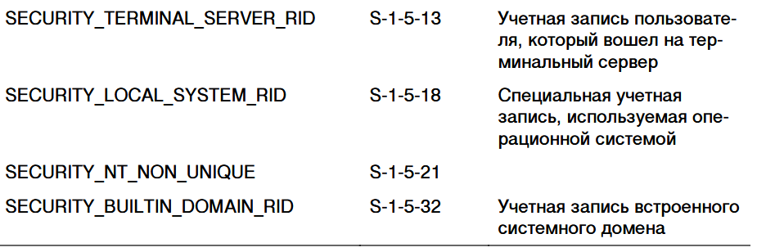
Управление доступом

Slide 61
Управление доступом
Опишем общую схему контроля доступа субъектов к объектам. Для этого напомним, что в операционных системах Windows в качестве субъекта выступает процесс или поток, который исполняется от имени некоторого пользователя
С каждым процессом ассоциируется маркер доступа, который идентифицирует учетную запись пользователя, от имени которого выполняется этот процесс
Маркер доступа связывается с потоком во время его запуска при входе пользователя в систему. Но фактически доступ к объектам осуществляет поток, который выполняется в контексте этого процесса

Slide 62
Управление доступом
Каждый поток также имеет свой маркер доступа, который может быть первичным, т. е. совпадать с маркером доступа процесса, в контексте которого выполняется этот поток, или заимствованным у другого процесса, в случае если произошла подмена контекста безопасности (impersonation)
Доступ к охраняемому объекту выполняется из потока. Поэтому под субъектом часто и понимается исполняемый поток, который при контроле доступа представляется маркером доступа этого потока. В свою очередь охраняемый объект, доступ к которому контролируется системой управления безопасностью, представляется при контроле доступа дескриптором безопасности этого объекта

Slide 63
Управление доступом
Контроль доступа субъекта к охраняемому объекту выполняется следующим образом:
При открытии субъектом доступа к охраняемому объекту, что обычно выполняется посредством функций типа Create или Open, система управления безопасностью просматривает список DACL этого охраняемого объекта для поиска элемента, в котором хранится идентификатор безопасности субъекта
Если такой элемент в списке DACL не найден, то поток получает отказ в доступе к объекту. Если же такой элемент найден, то система проверяет тип этого элемента

Slide 64
Управление доступом
Ecли найденный элемент имеет тип ACCESS_ALLOWED_ACE, то система безопасности проверяет, установлены ли в этом элементе флаги прав доступа субъекта, которые соответствуют запрашиваемому потоком доступу. Если такие флаги установлены, то поток получает доступ к охраняемому объекту, в противном случае поток получает отказ в доступе к охраняемому объекту
Если же найденный элемент имеет тип ACCESS_DENIED_ACE, то система безопасности проверяет, установлены ли флаги прав доступа субъекта, которые соответствуют запрашиваемому потоком доступу. Если хотя бы один из таких флагов установлен, то поток получает отказ в доступе к охраняемому объекту, в противном случае система продолжает просмотр списка управления доступом DACL

Slide 65
Управление доступом
Как видно из изложенного, доступ потока к охраняемому объекту зависит от порядка расположения элементов в списке управления доступом DACL этого объекта
Кроме того, доступ к охраняемому объекту также зависит от того, в каком порядке в этот список DACL включаются наследуемые элементы из родительских объектов
Заметим, что при определении права доступа потока к охраняемому объекту следует различать две ситуации:
Отсутствие списка DACL у объекта (Null DACL) – в этом случае доступ к объекту не ограничен и разрешен для любого потока
Пустой список DACL у объекта (Empty DACL) – в этом случае доступ к объекту запрещен для всех потоков

Slide 66
Системное программирование
Лекция 10
Управление доступом

